Slide 1
সবাইকে স্বাগত

Slide 2
পরিচিতি
শিক্ষক পরিচিতি
কামরুল হাসান
সহকারী শিক্ষক
ধোবাউড়া মোহাম্মদীয়া দাখিল মাদ্রাসা
মোবাইল -০1914-169405

Slide 3
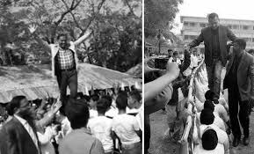
কিছু ছবি দেখি

Slide 4
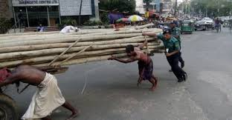
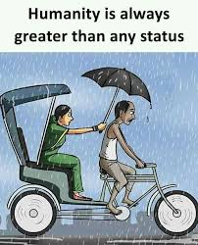

Slide 5
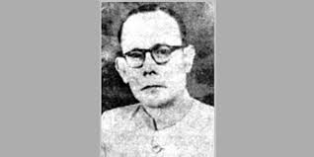
আজকের পাঠ
‘’শিক্ষা ও মনুষ্যত্ব’’
মোতাহের হোসেন চৌধুরী

Slide 6
শিখনফল
এই পাঠ শেষে শিক্ষার্থীরা--------
১.লেখক পরিচিতি বলতে ও লিখতে পারবে।
২.নতুন শব্দের অর্থসহ বাক্য তৈরী করতে পারবে।
৩.শিক্ষা ও মনুষ্যত্ব বিকাশের ব্যাখ্যা করতে পারবে।

Slide 7
লেখক –পরিচিতি
মোতাহের হোসেন চৌধুরী
জন্ম : ১৯০৩সালে কুমিল্লায় জন্মগ্রহণ করেন।
শিক্ষা ও পেশা : ১৯৪৩ সালে বাংলায় এমএ পাস করেন।কর্মজীবনে তিনি অধ্যাপক ছিলেন।
সাহিত্যিক পরিচয় : ‘শিখা’ পত্রিকার সঙ্গে যুক্ত ছিলেন। তাঁর লেখায় মননশীলতা ও চিন্তার স্বচ্ছন্দ প্রকাশ ঘটেছে।
উল্লেখযোগ্য রচনা : প্রবন্ধগ্রন্থ : সংস্কৃতি কথা। অনুবাদগ্রন্থ : সভ্যতা, সুখ।
মৃত্যু : ১৯৫৬ সালের ১৮ই সেপ্টেম্বর।

Slide 8
সরব পাঠ
আদর্শ পাঠ

Slide 9
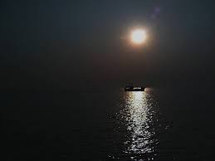
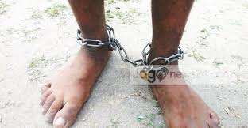
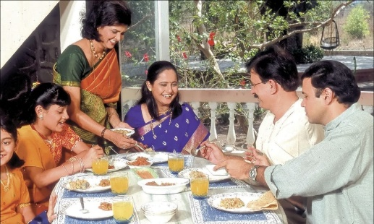
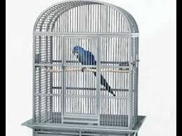
নতুন শব্দের অর্থ
১, ‘তিমির’
১, অন্ধকার।
২, ‘বেড়ি’
২, শিকল।
৩,‘ক্ষুৎপিপাসা’
৩,ক্ষুধা ও পিপাসা।
৪, ‘পিঞ্জরবদ্ধ’
৪, খাঁচায় বন্দি।

Slide 10
পাঠ-বিশ্লেষণ
মানুষের জীবনকে একটি দোতলা ঘরের সাথে তুলনা করা যেতে পারে। জীবসত্তা সে ঘরের নিচের তলা,
আর মানবসত্তা ওপরের তলা। জীবসত্তার ঘর থেকে মানবসত্তার ঘরে উঠবার মই হচ্ছে শিক্ষা।

Slide 11
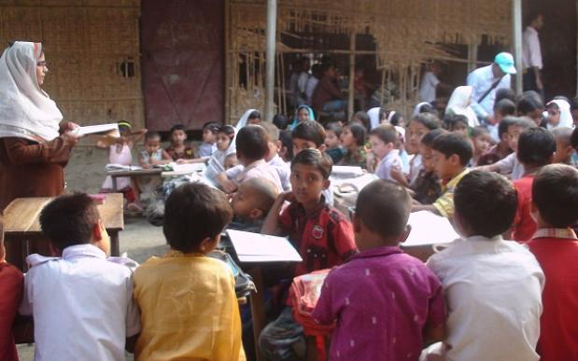
শিক্ষার আসল কাজ হচ্ছে মানুষকে মনুষ্যত্বলোকের সঙ্গে পরিচয় করিয়ে দেওয়া।
সে শেখায় কী করে জীবনকে উপভোগ করতে হয়, কী করে মনোমালিক হয়ে অনুভূতি
অকল্পনার রস আস্বাদন করা যায়।

Slide 12
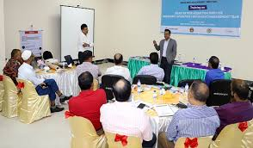
শিক্ষার আসল কাজ হচ্ছে মানুষকে মনুষ্যত্বলোকের সঙ্গে পরিচয় করিয়ে দেওয়া। সে শেখায় কী করে জীবনকে উপভোগ করতে হয়,
কী করে মনোমালিক হয়ে অনুভূতি অকল্পনার রস আস্বাদন করা যায়।

Slide 13
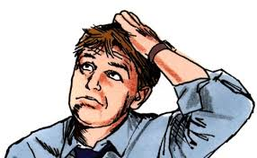
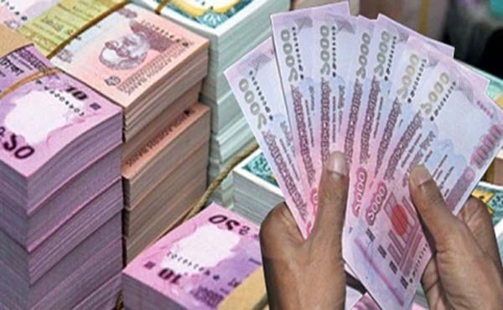
অর্থচিন্তার নিগড়ে সকলে বন্দি। ধনী-দরিদ্র সকলেরই অন্তরে সেই একই ধ্বনি উত্থিত
হচ্ছে: চাই, চাই আরো চাই।

Slide 14
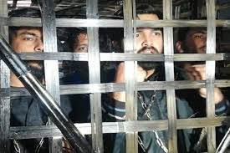
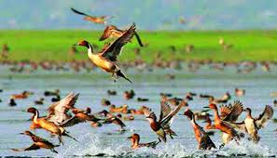
অন্নচিন্তার নিগড় থেকে মানুষকে মুক্তি দেওয়ার যে চেষ্টা চলছে তা অভিনন্দনযোগ্য। কারারুদ্ধ আহারতৃপ্ত মানষের মুল্য কতটুকু ?
আকাশে -বাতাসের ডাকে যে পক্ষী আকুল, সে কি খাঁচায় বন্দি হবে সহজে দানাপানি পাওয়ার লভে ?

Slide 15
জোড়ায় কাজ
১.তিমির , বেড়ি , ক্ষুৎপিপাসা – শব্দগুলো দিয়ে অর্থসহ ২.টি করে বাক্য তৈরি কর।

Slide 16
দলীয় কাজ
অনুধাবনমূলক প্রশ্নের উত্তর দাও।
১. মনুষ্যত্ব বিকাশে শিক্ষার ভূমিকা কী ? ‘শিক্ষা ও মনুষ্যত্ব’ প্রবন্ধের আলোকে ব্যাখ্যা কর ।

Slide 17
মূল্যায়ণ
১.শিক্ষার মারফতে কী লাভ করা যায় ?
১. মূল্যবোধ।
২,মানুষকে মনুষ্যত্বলোকের সঙ্গে পরিচয় করিয়ে দেয় কে ?
২,শিক্ষা।
৩.অন্নবস্তের প্রাচুর্যের চেয়েও মুক্তি বড়, এই বোধটি মানুষের কীসের পরিচায়ক?
৩,মনুষ্যত্বের।
৪. লেফাফাদুরস্তি কী ?
৪,বহিরাবরণের চাকচিক্য।
৫.মোতাহের হোসেন চৌধুরী কত সালে জন্মগ্রহণ করেন ?
৫,১৯০৩ সালে।

Slide 18
বাড়ির কাজ
১.জীবসত্তা ও মানবসত্তা বলতে লেখক যা বুঝিয়েছেন তা ব্যাখ্যা করো।

Slide 19
ধন্যবাদ

